Slide 1


Entre Platos y Copas
Plataforma integral de gestión de arriendo de vajilla
Proyecto APT · Ingeniería en Informática · Duoc UC, Sede Maipú
Integrantes: Helen Cortez · Benjamín Romero
Docente: Reginaldo Salinas Bruna

Slide 2
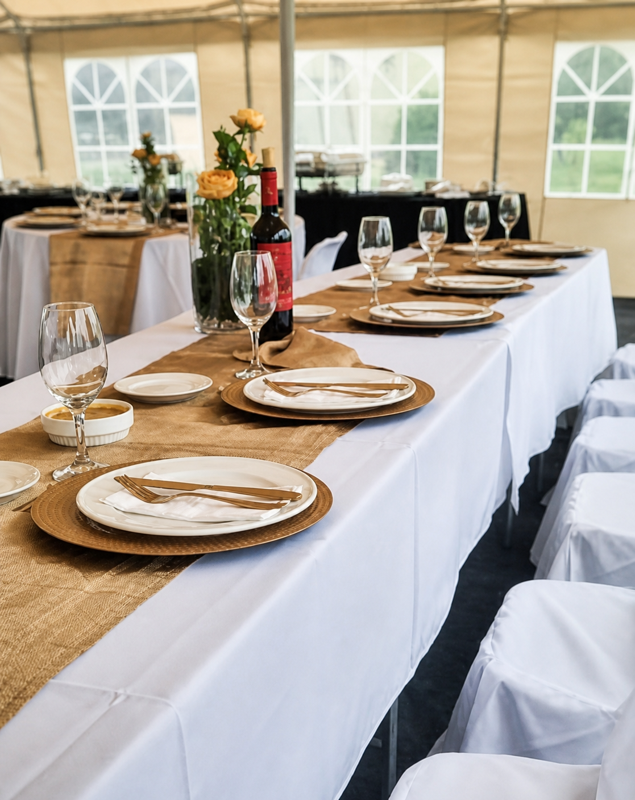
¿Qué problema queremos resolver?
Entre Platos y Copas gestiona su operación mediante WhatsApp, correo, hojas de cotización y registros manuales, sin una plataforma centralizada.
Información fragmentada
Distribuida entre distintos medios sin trazabilidad.
Sin disponibilidad real
Dificultad para conocer el inventario disponible por fecha.
Procesos manuales
Seguimiento manual de devoluciones y mermas.

Slide 3
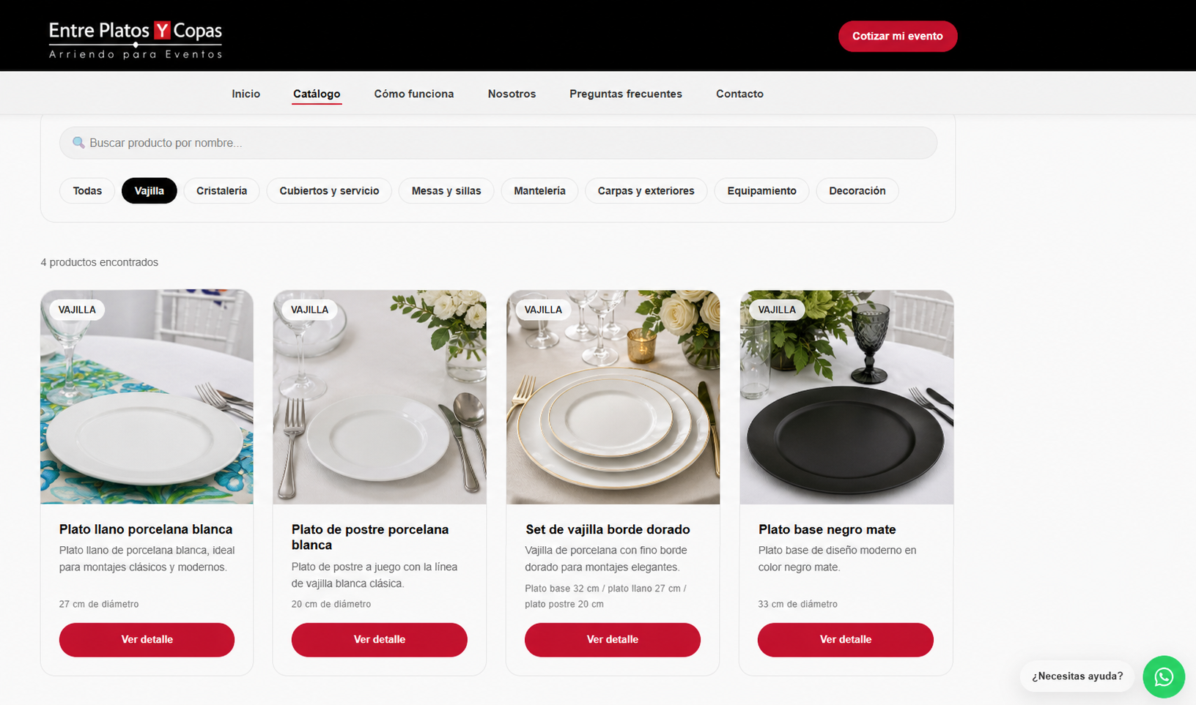

Alcance de la V1 y usuarios
Usuarios principales
Administradores / dueños
Gestionar productos, clientes y cotizaciones
Confirmar reservas y controlar inventario
Registrar despacho, devolución y mermas
Registro básico de abonos y garantías, sin pagos en línea.
Generación de cotización y hoja interna de preparación.
Clientes
Consultar catálogo y solicitar cotizaciones
Contactar vía WhatsApp o correo
Funcionalidades V1
Catálogo web responsivo
Cotizaciones y reservas por fecha
Control de disponibilidad
Despacho, devoluciones y mermas
Roles, permisos y reportes básicos
Stock total y trabajable
MVP = Aplicación web responsiva. App móvil, IA y BI avanzado son mejoras futuras, no parte de la V1.

Slide 4
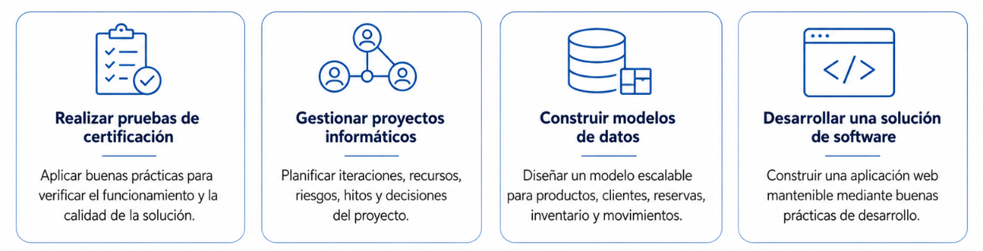
Competencias aplicadas e intereses profesionales
Helen Cortez
Benjamín Romero
Desarrollo de software y UX
Automatización de procesos
Análisis de requerimientos
Calidad y gestión de proyectos
Backend y reglas de negocio
Bases de datos y consultas
Análisis de datos y BI
Gestión de información

Slide 5
Factibilidad del proyecto
Riesgos y mitigaciones
Riesgo | Mitigación
Crecimiento excesivo del alcance | App móvil, IA y BI fuera de la V1
Reglas informales del negocio | Documentar y validar antes de implementar
Baja disponibilidad de los dueños | Demostraciones con preguntas concretas
Errores en disponibilidad | Pruebas críticas con fechas superpuestas
Falta de tiempo | Priorizar el flujo mínimo funcional
Recursos disponibles
18 semanas de desarrollo
Dos integrantes con competencias complementarias
Herramientas de desarrollo, Git y hosting
Acceso directo a los dueños para validar avances

Slide 6
Objetivos del proyecto
Objetivo General
Metas preliminares
Desarrollar y validar una plataforma web integral para Entre Platos y Copas que centralice la gestión de catálogo, cotizaciones, reservas e inventario de arriendos, controle la disponibilidad, las devoluciones y las mermas, reduzca el tiempo de preparación de cotizaciones y genere información útil para apoyar la gestión del negocio.
Reducir al menos 30% el tiempo de elaboración de cotizaciones
Resultados correctos en el 100% de los casos críticos de disponibilidad
Alcanzar al menos un 90% de aprobación en pruebas de aceptación
Probar al menos 10 escenarios, incluidas reservas superpuestas
1
2
3
4
Levantar y validar requerimientos y reglas de negocio
Diseñar arquitectura, modelo de datos y prototipos
Implementar catálogo, clientes y cotizaciones
Gestionar reservas y disponibilidad por fecha
5
6
7
Implementar despacho, devoluciones y mermas
Incorporar roles, reportes y seguridad
Realizar pruebas, despliegue y validación

Slide 7
Metodología incremental e iterativa
Iteración 1 · S1–S4
Descubrimiento y diseño base
H1: Requisitos y diseño validados
Iteración 2 · S5–S8
Catálogo, clientes y cotización
H2: Primer incremento funcional
Iteración 3 · S9–S12
Reservas e inventario temporal
H3: Disponibilidad por fecha validada
Iteración 4 · S13–S15
Operación completa
H4: Ciclo completo funcionando
Iteración 5 · S16–S18
Calidad, despliegue y cierre
H5: Versión final desplegada y validada

Slide 8
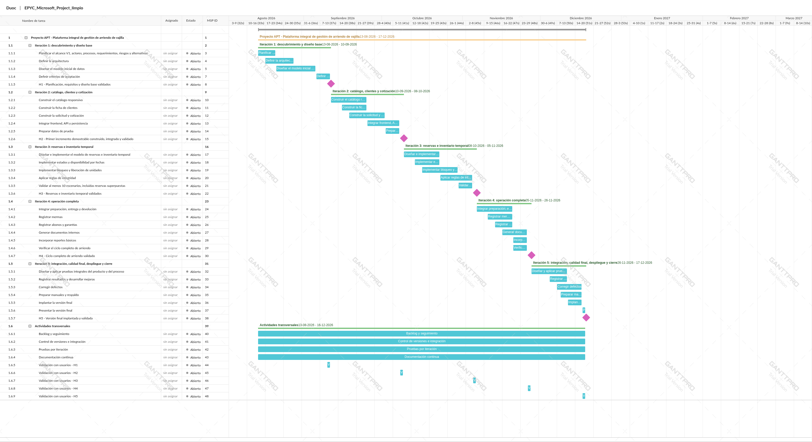
Plan de trabajo y Carta Gantt

Slide 9
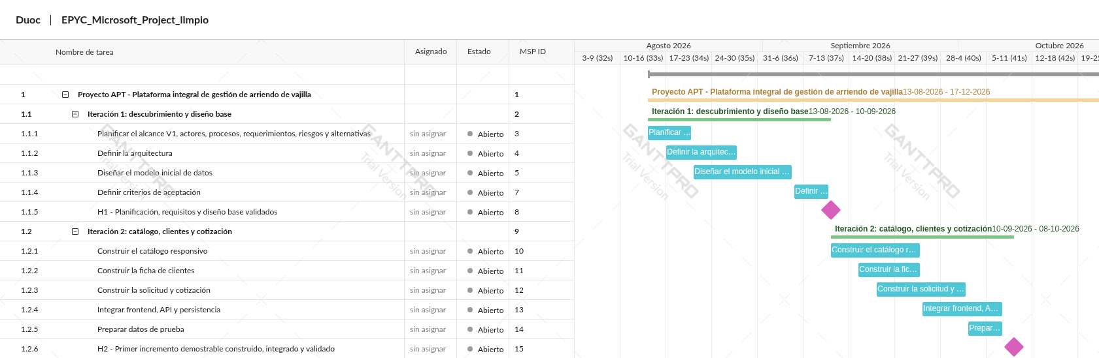
Avance actual y próximos pasos

Slide 10
Evidencias y validación del proyecto
Evidencias actuales
Evidencias futuras
Levantamiento de requerimientos
Modelo de datos y prototipos
Incrementos funcionales por iteración
Casos y resultados de prueba
Validaciones con usuarios
Sistema desplegado y documentación técnica
Entrevista con Jacqueline y Jairo
Requerimientos, reglas de negocio y prioridades
Criterios de aceptación y pendientes de validación
Guía 1.5 – Definición Proyecto APT
Fundamentación, alcance y competencias
Objetivos, metodología y Carta Gantt
Cada iteración deberá cerrar con una evidencia verificable de avance.
Demuestran que el proyecto responde a necesidades reales y cuenta con planificación trazable.

Slide 11

Impacto esperado
Para Entre Platos y Copas
Centralizar información y mejorar control de inventario
Evitar conflictos entre reservas
Facilitar cotizaciones y mantener trazabilidad
Para el equipo
Aplicar competencias reales de Ingeniería en Informática
Fortalecer desarrollo web y bases de datos
Trabajar con metodología incremental e iterativa
"Buscamos transformar un proceso principalmente manual en una solución digital organizada, trazable y adaptable a las necesidades reales de Entre Platos y Copas."

